Slide 1

第44讲 矩估计

Slide 2

参数：反映总体某方面特征的量
比如：合格率,均值,方差,中位数…
参数估计的方法：点估计和
区间估计
例如：天气预报
明天的最高温度：12℃.
明天的最高温度：12℃ －13℃.
——点估计
——区间估计

Slide 3
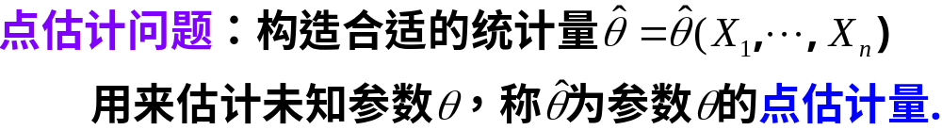
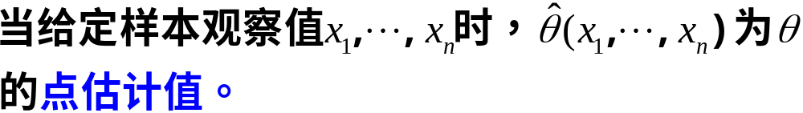


Slide 4

例1：某大学新生有4千人参加第一学期末的《微积分》考试.现随机选出100名学生,计算得他们的平均成绩为72.3分,标准差为15.8分.
试估计全部学生的平均成绩.
记总体的均值为μ，则μ的估计值为72.3.
μ——总体一阶矩，72.3——样本一阶矩
——矩估计

Slide 5

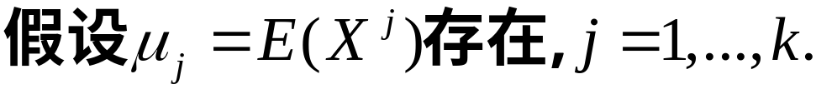
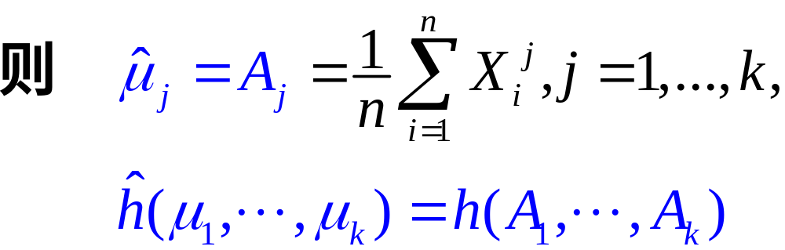
（一）矩估计法

Slide 6
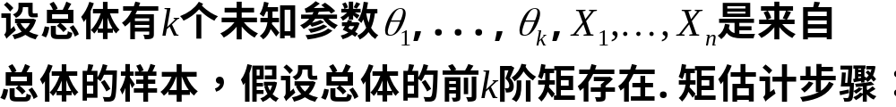
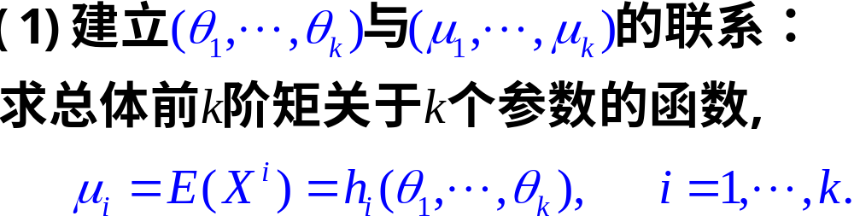

Slide 7
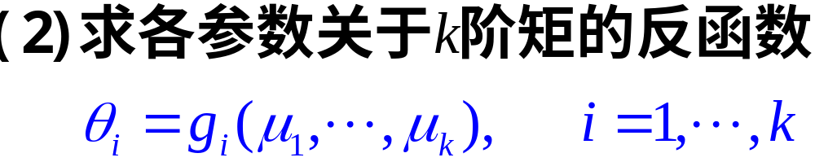
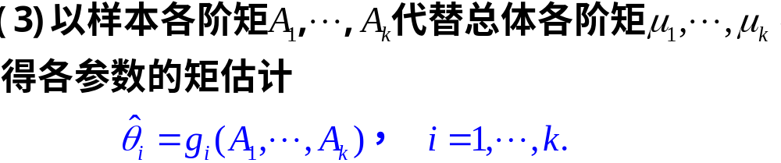

Slide 8

采用的矩不同，得出的参数估计也不同。

Slide 9
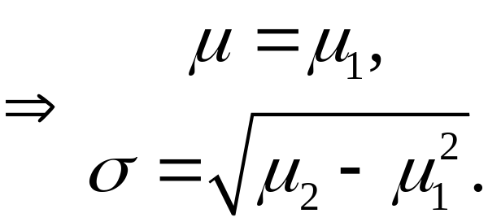
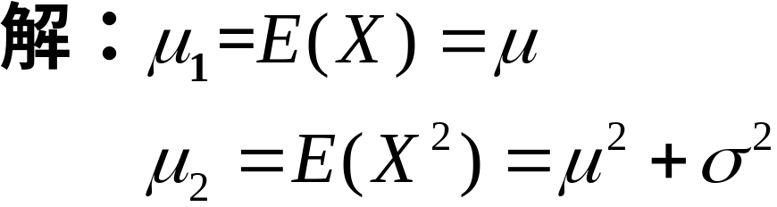
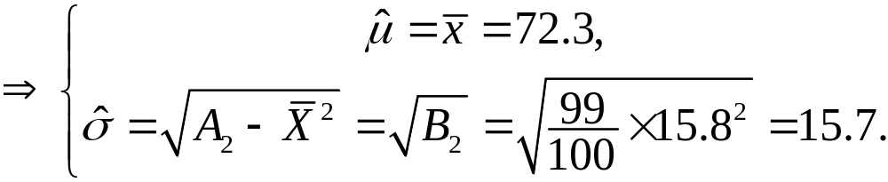

Slide 10


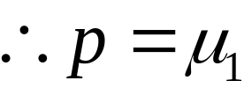
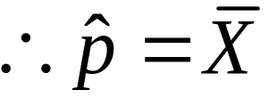

Slide 11

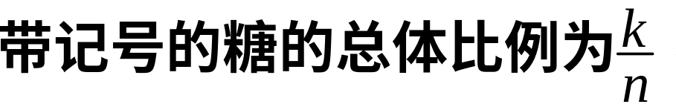
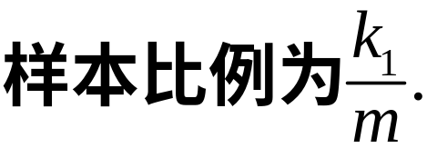
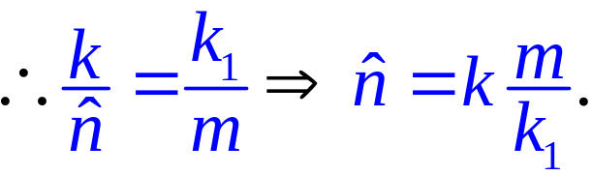



Slide 12
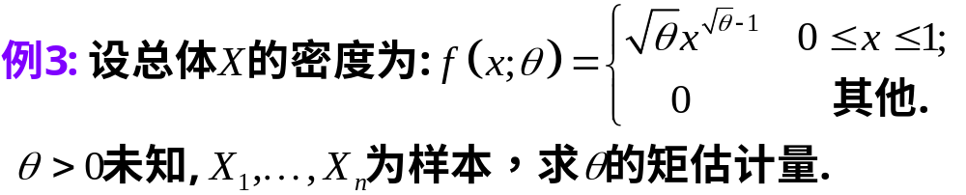
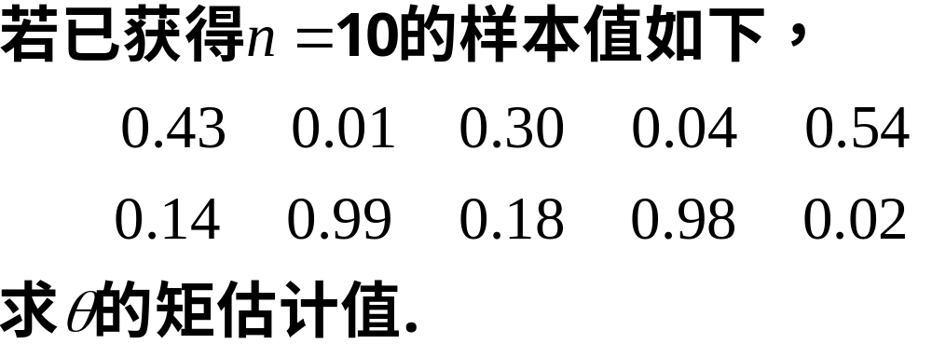

Slide 13
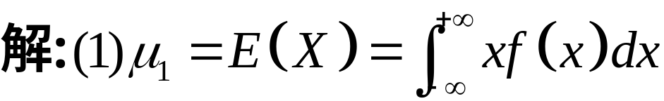
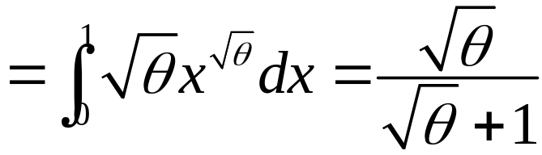
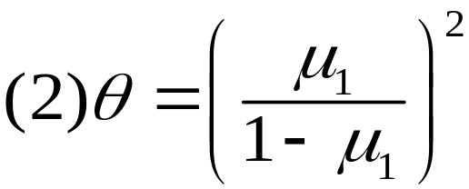
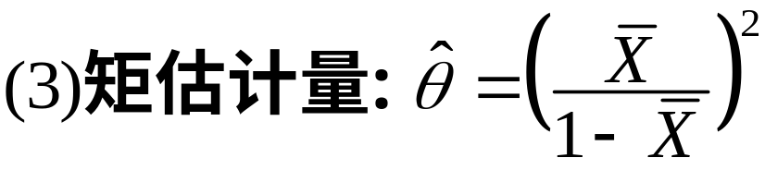
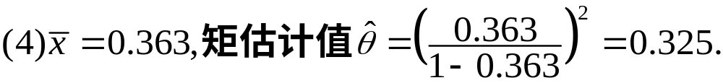

Slide 14
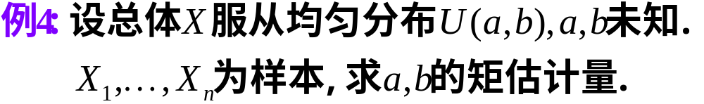

Slide 15
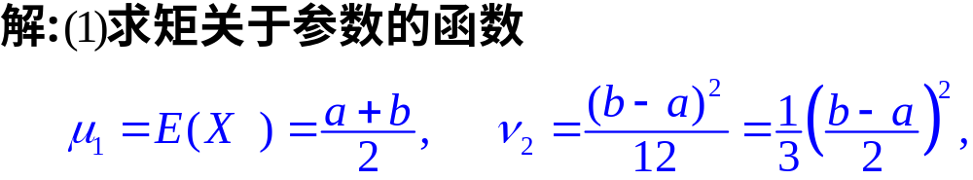

Slide 16
第45讲 极大似然估计

Slide 17
极（最）大似然估计的原理介绍
考察以下例子：
假设在一个罐中放着许多白球和黑球，并假定已经知道两种球的数目之比是1:3，但不知道哪种颜色的球多。如果用放回抽样方法从罐中取5个球，观察结果为：黑、白、黑、黑、黑，估计取到黑球的概率p.

Slide 18
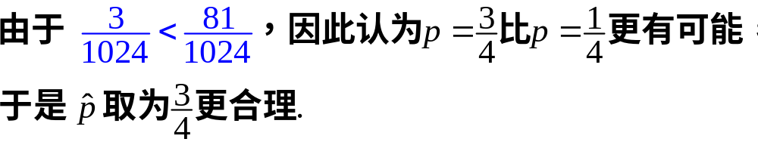

Slide 22

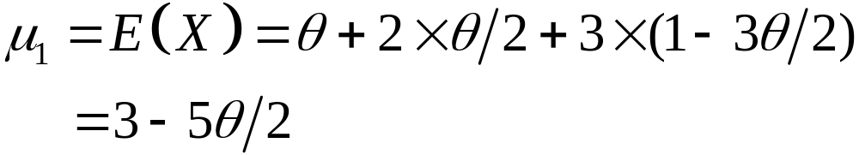
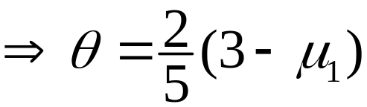
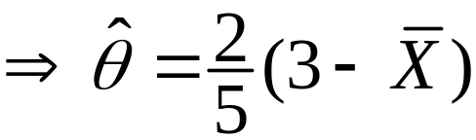


Slide 23
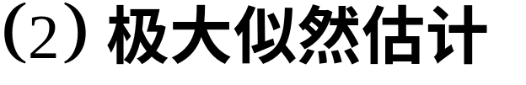
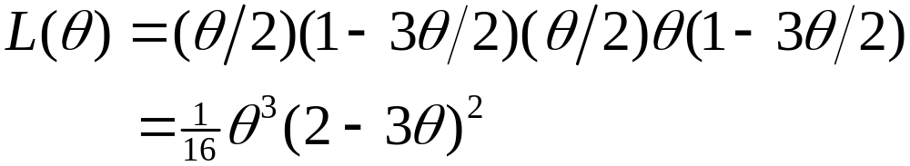
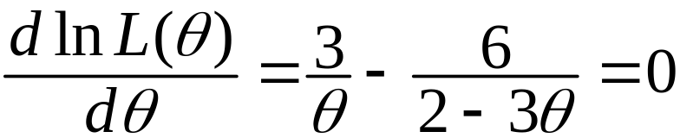


Slide 24
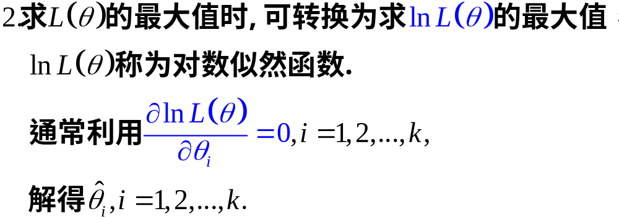

Slide 25
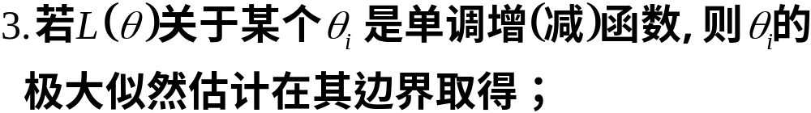
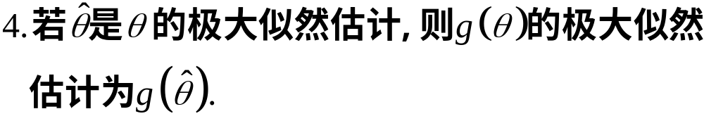

Slide 26
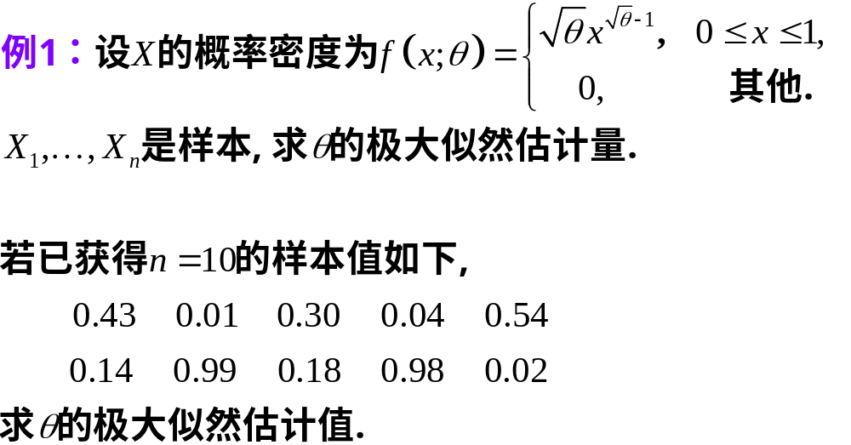

Slide 27
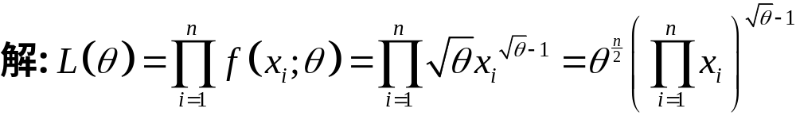
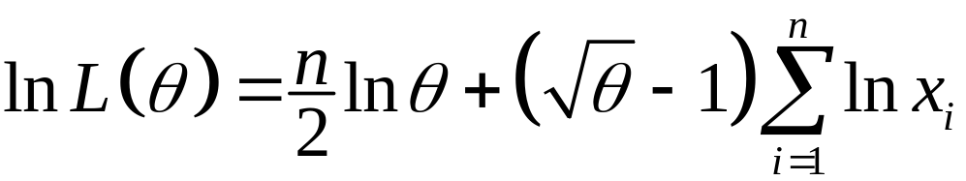
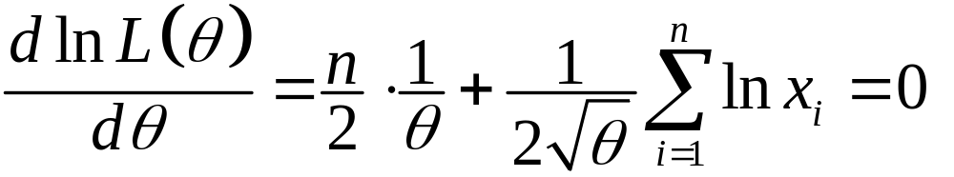
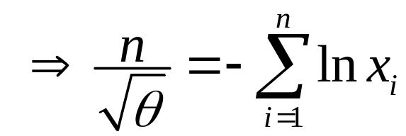

Slide 28
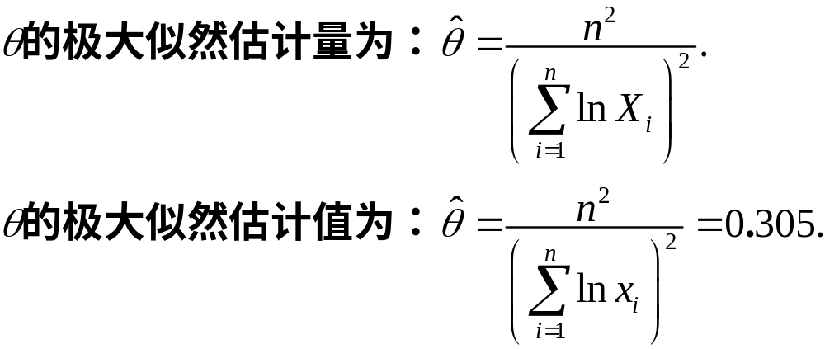

Slide 29
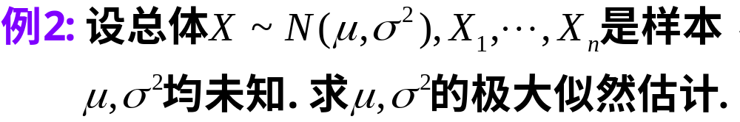

Slide 30
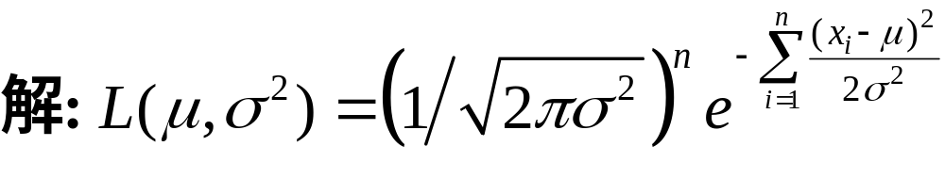
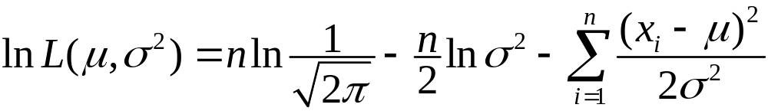
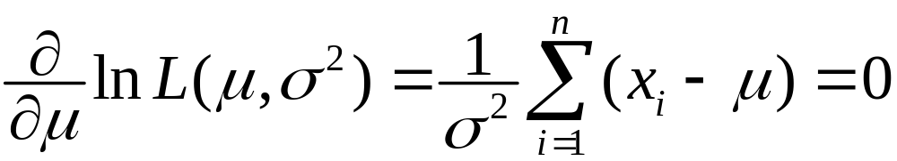
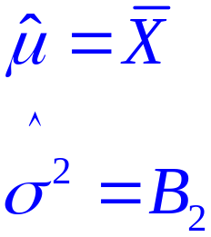
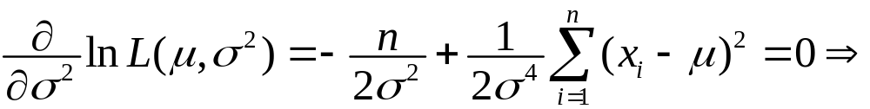

Slide 31
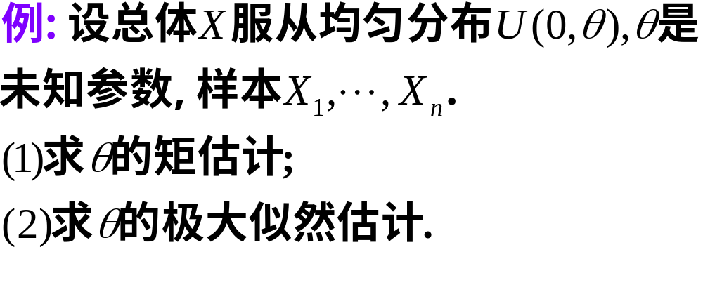

Slide 32

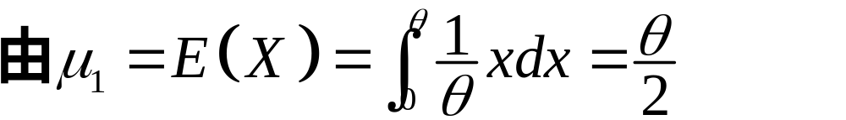
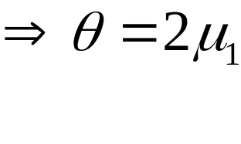


Slide 33







Slide 34



Slide 35




Slide 36



Slide 37
第46讲 估计量的评价准则,无偏性

Slide 38
从前两讲看到，对总体的未知参数可用不同方法求得不同的估计量，如何评价好坏？
四条评价准则：
(1)无偏性准则
(2)有效性准则
(3)均方误差准则
(4)相合性准则

Slide 39



Slide 40


无偏性：
无偏
有偏
A
B
A
B
Notes:
An estimator is a random variable used to estimate a population parameter (characteristic).
Unbiasedness
An estimator is unbiased if the mean of its sampling distribution is equal to the population parameter.
Efficiency
The efficiency of an unbiased estimator is measured by the variance of its sampling distribution.
If two estimators, with the same sample size, are both unbiased, then the one with the smaller variance has greater relative efficiency.
Consistency
An estimator is a consistent estimator of a population parameter if the larger the sample size, the more likely it is that the estimate will come close to the parameter.

Slide 41


Slide 42


Slide 43







——见第42讲例2

Slide 44




Slide 45


Slide 46



Slide 48





Slide 49



纠偏方法

Slide 61
第47讲 有效性, 均方误差

Slide 62

2.有效性准则

Slide 63


方差较小的无偏估计量是一个更有效的估计量。
B
A
Notes:
An estimator is a random variable used to estimate a population parameter (characteristic).
Unbiasedness
An estimator is unbiased if the mean of its sampling distribution is equal to the population parameter.
Efficiency
The efficiency of an unbiased estimator is measured by the variance of its sampling distribution.
If two estimators, with the same sample size, are both unbiased, then the one with the smaller variance has greater relative efficiency.
Consistency
An estimator is a consistent estimator of a population parameter if the larger the sample size, the more likely it is that the estimate will come close to the parameter.

Slide 64


Slide 65




Slide 66


Slide 67







Slide 68

3.均方误差准则

Slide 69


Slide 70


—第42讲例2

Slide 71






Slide 72
第48讲 相合性

Slide 73


4.相合性准则

Slide 74

一致性：随着样本容量的增大，估计量越来越接近被估计的总体参数
较大的样本容量
B
较小的样本容量
A

Slide 75




Slide 76


Slide 77



Slide 78





Slide 79


Slide 80








Slide 81








Slide 82
第49讲 置信区间, 置信限

Slide 83
根据具体样本观察值,点估计提供一个明确的数值.
但这种判断的把握有多大,点估计本身并没有告诉人们. 为弥补这种不足,提出区间估计的概念.

Slide 84



Slide 85



Slide 86



Slide 87




Slide 88



Slide 89


Slide 90



Slide 91





单侧置信限和双侧置信区间的关系：

Slide 92



Slide 93

Neyman原则：

Slide 94
第50讲 枢轴量法

Slide 95


Slide 96


Slide 97



Slide 98
枢轴量和统计量的区别：
（1）枢轴量是样本和待估参数的函数，
其分布不依赖于任何未知参数；
（2）统计量只是样本的函数，
其分布常依赖于未知参数.

Slide 99



Slide 100



Slide 101



Slide 102


构造置信区间三步骤：

Slide 103



Slide 104


Slide 105

正态总体下常见枢轴量：

Slide 106


Slide 107


Slide 108
第51讲 单个正态总体均值的区间估计

Slide 109


Slide 110






Slide 111







Slide 112




Slide 113










Slide 114




Slide 115

.

Slide 116




Slide 117


.

Slide 118



Slide 119



.

Slide 120





Slide 121



Slide 122



Slide 123





Slide 124
第52讲 成对数据均值差,单个正态总体方差的区间估计

Slide 125



Slide 126



Slide 127


例1:为评价某种训练方法是否能有效提高大学生的立定跳远成绩,在某大学随机选中16名学生，测量他们的立定跳远成绩（三次中最好成绩)，经过三个月训练后再测量他们的成绩。实验数据如下页.

Slide 128
编号 | 1 | 2 | 3 | 4 | 5 | 6 | 7 | 8
训练前 | 189 | 193 | 230 | 210 | 198 | 215 | 234 | 234
训练后 | 220 | 195 | 234 | 231 | 225 | 228 | 238 | 240
数值差 | -31 | -2 | -4 | -21 | -27 | -13 | -4 | -6
编号 | 9 | 10 | 11 | 12 | 13 | 14 | 15 | 16
训练前 | 209 | 220 | 195 | 211 | 228 | 216 | 212 | 231
训练后 | 221 | 218 | 214 | 236 | 248 | 248 | 230 | 245
数值差 | -12 | 2 | -19 | -25 | -20 | -32 | -18 | -14

Slide 129


Slide 144


Slide 145








Slide 146




Slide 147



Slide 148





Slide 149
第53讲 两个正态总体参数的区间估计

Slide 150


Slide 151





Slide 152





Slide 153





Slide 154




Slide 155






Slide 156



Slide 157



Slide 158



Slide 159



Slide 160



Slide 161


Slide 162


Slide 163





Slide 164


